Slide 1
Nice to Meet You
CERATIP Seminar 2012

Slide 2
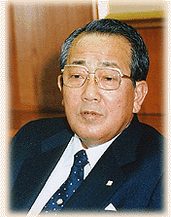
about KYOCERA
dr. KAZUO INAMORI
Fondatore e Chairman Emeritus, KYOCERA CORPORATION
APR. 1959
Con un capitale sociale di 3 milioni di yen e 28 dipendenti
viene fondata la Kyoto Ceramic Co., Ltd.,
compagnia specializzata in ceramica fine.

Slide 3
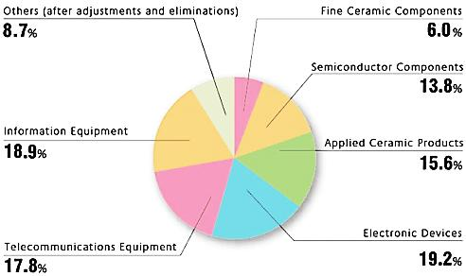
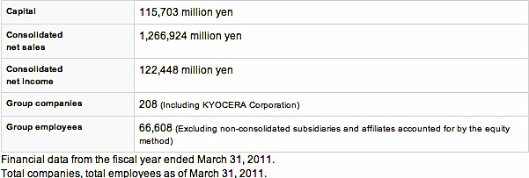
about KYOCERA
TODAY

Slide 4
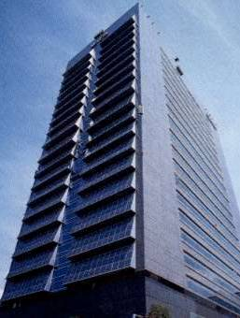
KYOCERA Japan Network
◆Sales Office…１６
●Production…2
★R&D…3
Tohoku
Kanazawa
Kyoto (Headquarter)
◆
Matsumoto
Utsunomiya
Shiga T/C
Nishiakashi
Tokyo
Okayama
◆
◆
◆
◆
◆
◆
★
Hiroshima
◆
Sakura T/C
●
◆
◆
◆
★
◆
◆
◆
Kyushu
◆
Hamamatsu
Atsugi
◆
Takasaki
Mikawa
Sendai Plant
●
Osaka
Nagoya
Sendai T/C
★
Shiga Plant

Slide 5
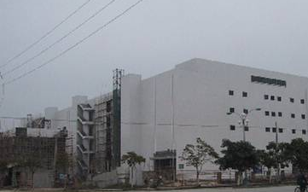
KYOCERA WorldWide Network
Kyocera Tycom Irvine
Kagoshima Sendai Plant
Shiga Yokaichi Plant
North and South America
France
◆
Germany◆
◆
★
◆
◆
◆
◆★Japan
★U.S.A.
◆
●
Europe
●
Korea★●
◆Sales
●
East Asia
China●
●Production
★
Singapore◆
★R&D
South east Asia
Brazil
◆
◆TYCOM (Production）
U.S.A NC Production
China Production
Korea Production

Slide 6
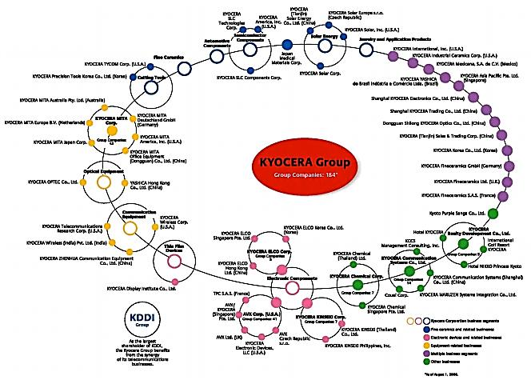
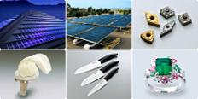
KYOCERA Group

Slide 7
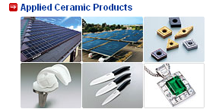
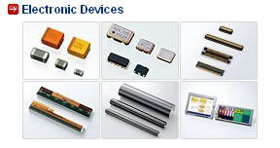
KYOCERA Group

Slide 8
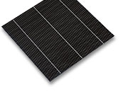
KYOCERA Group
APPLIED CERAMIC PRODUCTS

Slide 9
KYOCERA Group
La nostra ampia gamma di prodotti comprende
tecnologie innovative per
tornitura ° fresatura ° foratura ° gole ° filettatura
in un’ampia varietà di materiali quali
carburi ° cermet ° ceramici ° CBN ° PCD
I nostri Advanced Materials, come
ceramiche miste ° nitruri di silicio ° CBN ° PCD,
sono, in special modo, molto apprezzati.

Slide 10
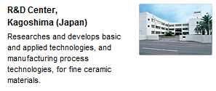
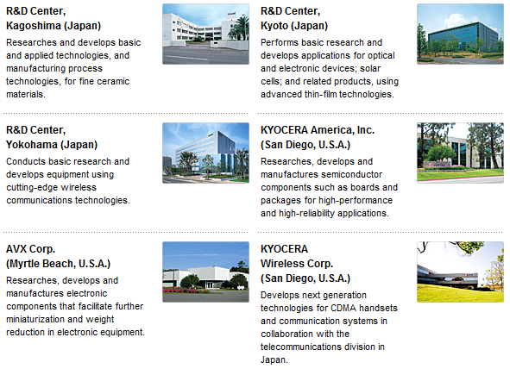
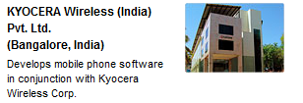
KYOCERA Research & Development
Il principale Centro di Ricerca e Sviluppo di
Cutting Tools è quello di Kagoshima,
il più grande dei centri R&D Kyocera.
Kyocera ha deciso di posizionare il
principale centro R&D in Giappone per
mantenere il Know-How nel proprio paese.

Slide 11
Technical Support
NESSUN PROBLEMA
Il vostro fornitore, Simeone, garantisce
supporto TECNICO in tutta Europa.
I tecnici della Simeone sono sempre aggiornati e capaci di dare un servizio efficace e competente, alla ricerca della completa soddisfazione del cliente.
Se necessario, essi vengono accompagnati da un Ingegnere Kyocera R&D dal Giappone per fornire un supporto sulle tecnologie più recenti e la personalizzazione dei prodotti sulle necessità del cliente.

Slide 12
Sales Support
NESSUN PROBLEMA
Il vostro fornitore, Simeone, garantisce
supporto COMMERCIALE in tutta Europa.
Gli utensili sono consegnati in 24-48 ore,
ovunque voi siate, e la realizzazione di
materiale speciale avviene rapidamente.
Gli ordini possono essere programmati e lo
speciale stockato come il materiale a catalogo.
Potrete inoltre fare affidamento su
su tre diversi livelli di stockaggio
(Simeone, Kyocera Europe e Kyocera Japan)
per ottenere rapidamente tutto ciò che vi necessiti.

Slide 13
Decentralized Customer Support
NESSUN PROBLEMA
Per le emergenze, la rete Kyocera
include centri tecnici
in tutta Europa.
.GERMANY
KYOCERA Fineceramics GmbH - Neuss
.FRANCE
KYOCERA Fineceramics SAS. - Wissous Cedex
.POLAND
KYOCERA Fineceramics GmbH Poland Branch Office - Jelcz-Laskowice
.ITALY
KYOCERA Fineceramics GmbH Italy Branch Office - Milano

Slide 14
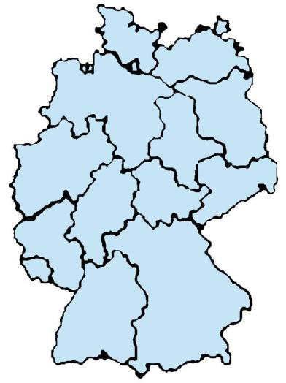
European Location
NEUSS (Dusseldorf)
sede Europea
KYOCERA

Slide 15
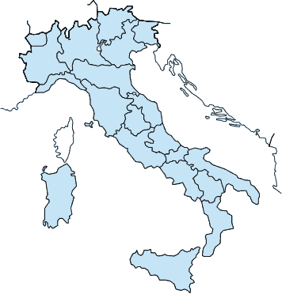
Italian Location
TORINO - ITALY
SIMEONE

Slide 16
Our Motto

Slide 17
An Indissoluble union

Slide 18
wide product range!

Slide 19
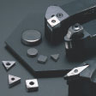
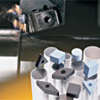
wide product range!
External/Facing Holder
Boring Holder Small Tool Holder
Grooving
Face Mill
Endmill
Magic Drill
Magic Drill Mini
Steel (Positive Inserts)
Steel (Negative Inserts)
Soft Steel
Stainless Steel
Cast Iron
Non-Ferrous Metal
CBN (Cubic Boron Nitride)
CERAMIC
Kyocera's CBN Tool (KBN Series)
is a synthetically produced
multi-crystal CBN tool
whose hardness is next to diamond.
Kyocera's Ceramic inserts are capable of running at high speeds thus reducing expensive machining times.They resist oxidation and maintain hardness at elevated temperature.

